Slide 1
12/31 進度報告

Slide 2
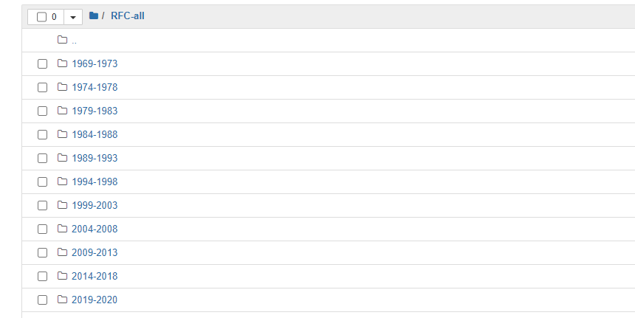
將RFC文件分成5個年份一個資料夾

Slide 3
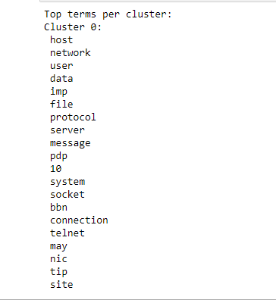
1969-1973年的RFC文件
共555篇
Tf-idf篩選出最前的20個單字

Slide 4
1969-1973年的RFC文件
共555篇
Tf-idf篩選出最前的50個單字
host network user data imp file protocol server message pdp 10 system socket bbn connection telnet may | nic tip site command process meeting link control would ucla use one number character mail ftp transfer | ncp information time 1973 terminal line bit computer 1971 messages nwg input group graphics 360 mit

